Slide 1

La géométrie autrement
avec Scratch
Stéphanie Rioux, RÉCIT MST

Slide 2
Plan de l’atelier
Dessin de base
Dessin avec variables et incrémentation
Temps pour explorer et expérimenter

Slide 3
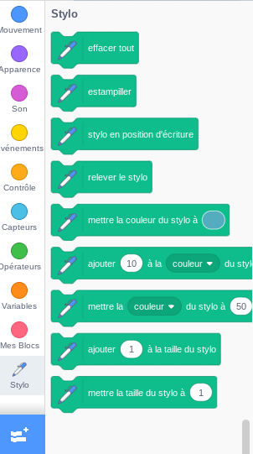
L’outil Stylo

Slide 4

Le carré… et plus

Slide 5
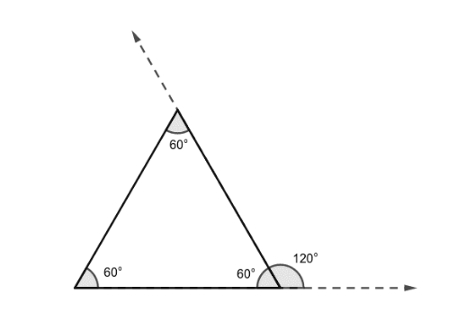
Attention...

Slide 6

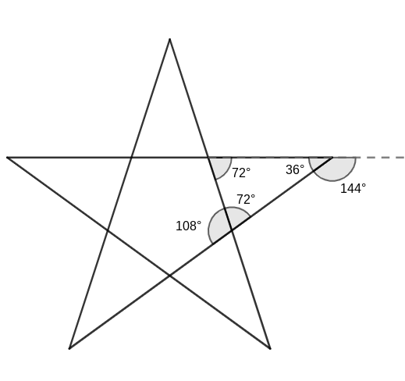
Un peu plus de maths...

Slide 7
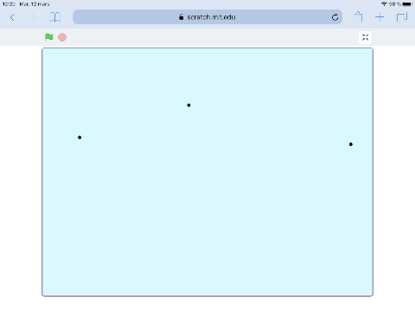
Programmation,
maths et arts
Lien vers le programme

Slide 8
À vous de jouer...
Au choix:
Rectangle, losange, parallélogramme
Trapèze (rectangle ou isocèle)
Polygone régulier (au choix)
Étoile (contour)
Ou autre défi au choix...

Slide 9
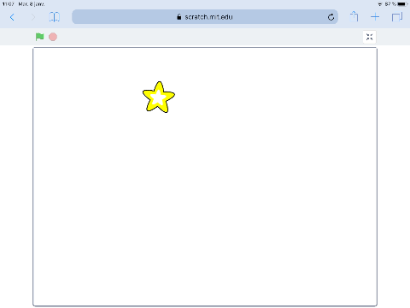
Variables et incrémentation

Slide 10
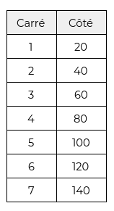
Variables et incrémentation
Lien vers le programme à REMIXER et à compléter

Slide 11
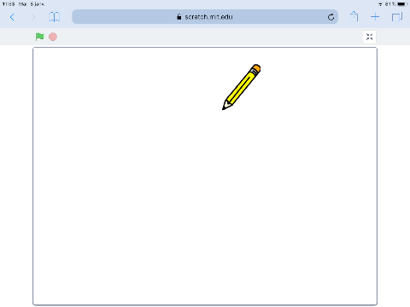
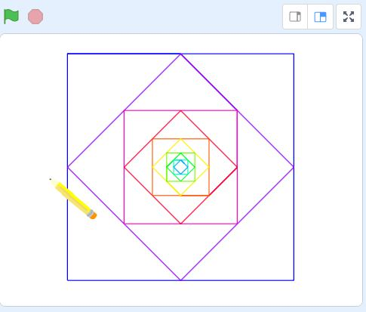
D’autres idées...

Slide 12
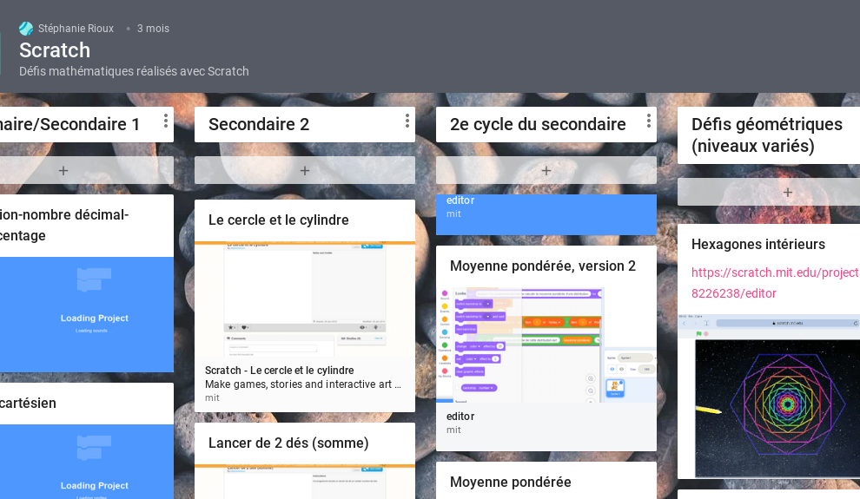
Padlet d’idées
Colonne Défis Géométriques
https://padlet.com/rioux_stephanie/scratch
https://padlet.com/rioux_stephanie/scratch

Slide 14
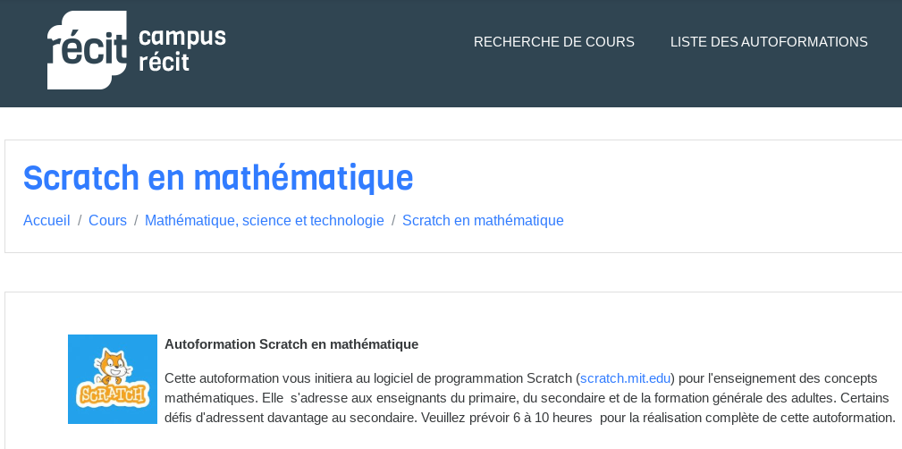
Autoformations du Campus RÉCIT
https://campus.recit.qc.ca/
Premiers pas avec Scratch
en mathématique

Slide 15
Merci!
Des questions?
stephanie.rioux@recitmst.qc.ca

